Slide 1

Qualité d’eau : Comment éliminer l’air d’une installation CVC ?
Jeudi 29 janvier 2026
Stanislas KOZAK

Slide 2
L’air : origine et conséquences

Slide 3
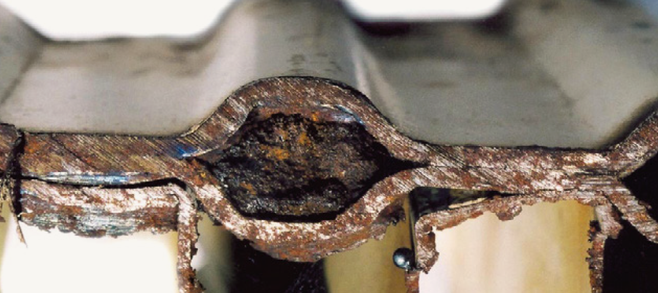
Introduction
En CVC, une panne sur 3 est liée à une mauvaise qualité d’eau
Sources : Synasav, AICVF 2022

Slide 4
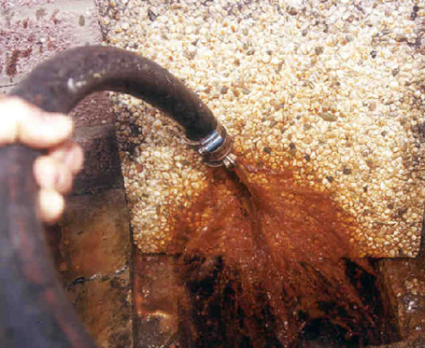
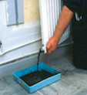
Causes d’une mauvaise qualité d’eau et présence d’air
Tartre
Matières organiques (activité bactérienne : BSR*)
Oxydation du fer (III) par oxygène renouvelé (système ouvert) : Rouille
4 Fe + 3 O₂ + 6 H₂O → 4 Fe(OH)₃ (→ Fe₂O₃)
Oxydation mixte du fer (II,III) par l’oxygène : Magnétite
Fe₃O₄
*Bactérie Sulfacto Réductrices

Slide 5
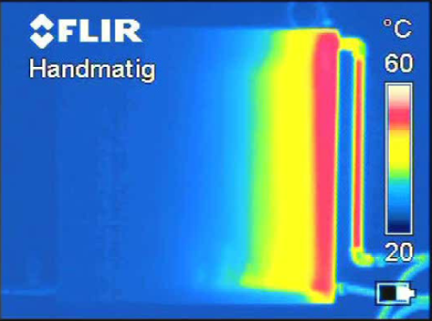
Autres conséquences de la présence d’air
La présence de poches d’air réduit l’échange dans les émetteurs
Poches d’air en point haut

Slide 6
Origines de l’air dans l’installation
Remplissage trop rapide
Purges mal réalisées ou purgeurs automatiques défaillants
A la mise en service

Slide 7
Origines de l’air dans l’installation
Vase d’expansion mal dimensionné ou défaillant
Point neutre mal maîtrisé
Appoints d’eau fréquents
Perméabilité des PER, flexibles EPDM et des raccords
En fonctionnement

Slide 8
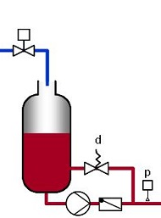
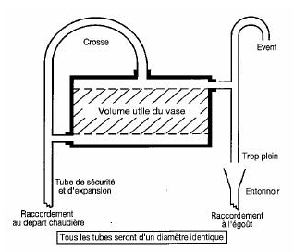
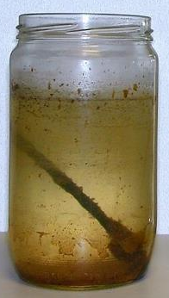
Entrées d’air dans l’installation
Entrée d’air via les systèmes dits « ouvert » (oxygénation)
Après 2 ans

Slide 9
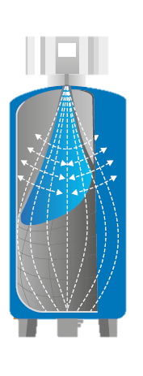
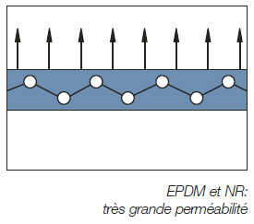
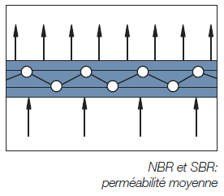
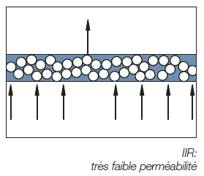
Perméabilité des matériaux – vessies et membranes
Entrée d’air via les matériaux à grande perméabilité
L’EPDM, très perméable, est utilisé pour la fabrication des membranes de certains vases d’expansion (vases à membrane).
Le butyle fait partie des élastomères les moins perméables aux gaz, il est utilisé dans la fabrication des vessies des vases d’expansion.
*
*Isobutylene Isoprene Rubber (Butyle)

Slide 10
Diffusion des vases d’expansion
Vase à membrane
Vase à vessie
Membrane
EPDM/SBR/NBR
Vessie
IIR Butyle
Poreuse à la diffusion

Slide 11
Perméabilité des matériaux et entrées d’air
Perte de pression d’air par an
MAXI
= 45 % an
Le butyle est l’élastomère le moins perméable utilisé dans la fabrication des vessies et membranes des vases d’expansion.
Les autres matériaux utilisés sont : EPDM,NBR,SBR.
Perte de pression en %/an
MOY
= 25 % an
MINI
= 3 % an

Slide 12
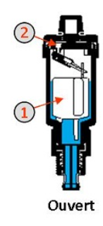
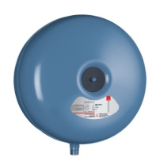

Dépression et entrées d’air
Point neutre (vase d’expansion) mal positionné
Risque de dépression
-
Hm
A la sortie de la pompe: A éviter!
A la mise en route de la pompe une partie de l’installation va se retrouver en dépression .

Slide 13
Le point neutre : raccordement du vase d’expansion
A l’aspiration de la pompe: Correct
Hmt
Eviter les pertes de charge entre le vase et la pompe
Idéal
La mise en route de la pompe augmente la pression statique en tout point de l’installation.
Notes:
The expansion vessel is installed on the suction side of the pump.
Switching "ON" the pump increases the static pressure in most of the circuit with respect to the pressure set by the expansion vessel at the neutral point (see the area marked green). In most cases, this is the ideal installation position of the expansion vessel.

Slide 14
Pour une eau à 10°C et 4 bar, quel est le volume d’air contenu dans 1m³ d'eau?

Slide 15
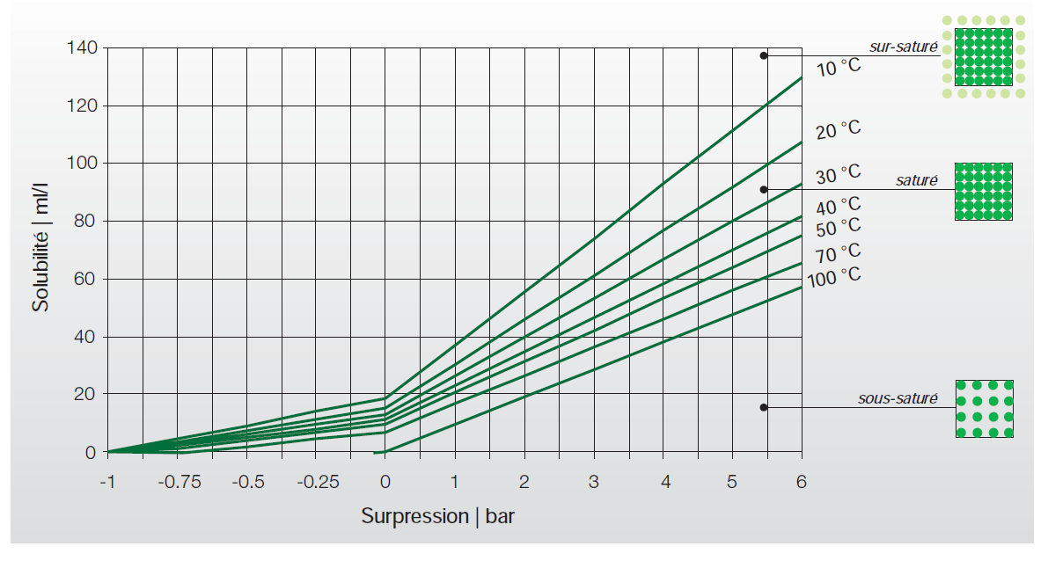
Solubilité d’un gaz dans l’eau – Loi de Henry
Loi de Henry (pression)
92 ml
45 ml
Notes:
1m3 d’eau contient 100 l d’air à 4 bar

Slide 16
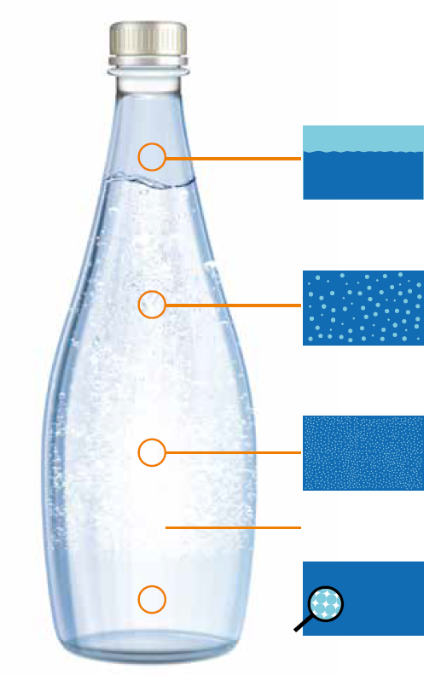
Solubilité d’un gaz dans l’eau
Poches d’air
Bulles
Micro-bulles
Gaz dissous

Slide 17
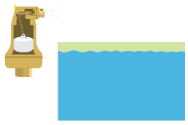

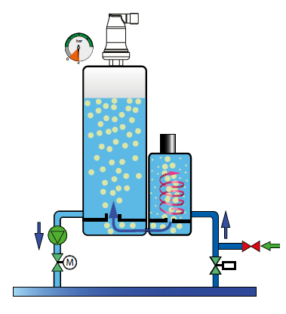
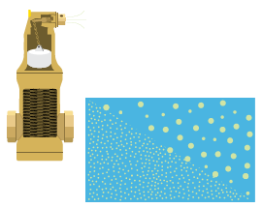
Des solutions adaptées à chaque forme d’air
Purgeur
Dégazeur par dépression
Séparateur de microbulles

Slide 18
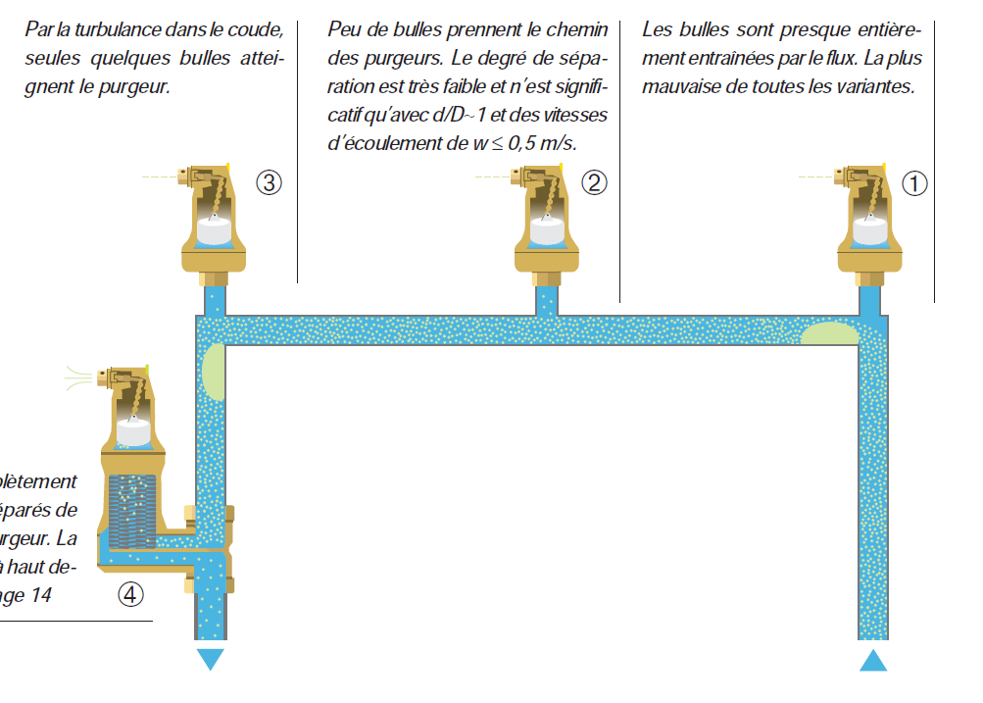


Les purgeurs et l’air en circulation
Les purgeurs sont efficaces pour éliminer les poches d’air présentes essentiellement au remplissage de l’installation.
Pompe en fonctionnement,
les bulles de gaz sont entraînées
dans le flux et les purgeurs ont moins d’efficacité
Notes:
Les purgeurs ne sont pas recommandés pour la purge en fonctionnement
Position centrale efficacité si d/D
Les bulles et les micro bulles dans le flux
les mircrobulles s’attachée au parois ou au corps etangers pouvant entrainer l’érosion.

Slide 19
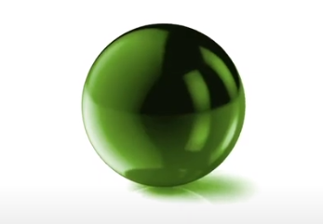
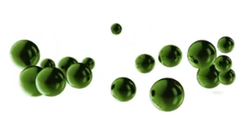
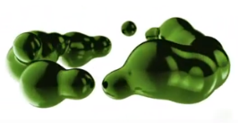
La fusion des microbulles
La coalescence est le processus par lequel plusieurs bulles fusionnent pendant le contact pour former une poche d’air.
Les poches d’air sont plus facilement évacuées par des purgeurs.

Slide 20
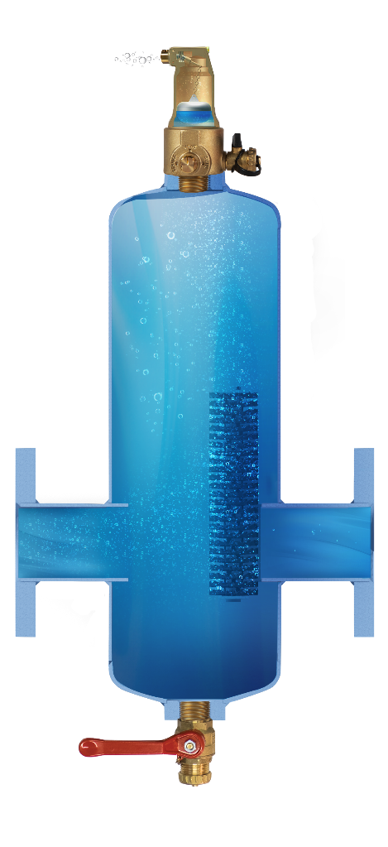
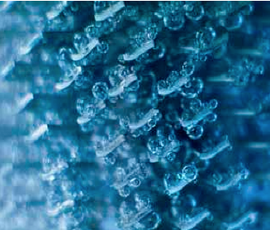
Séparateur d’air – Zeparo Aero
Comment cela fonctionne-t-il ?
➊ Le flux entre dans le corps du séparateur
➋ En raison de l'élargissement, la vitesse d'écoulement diminue considérablement, ce qui permet aux plus grosses bulles de s'élever indépendamment vers le haut.
➌ Les petites bulles et les microbulles qui sont entraînées dans le flux rencontrent l'insert hélicoïdal qui crée un mélange de zones turbulentes et calmes. Ces zones aident à capturer les plus grosses bulles ou permettent aux plus petites de se consolider en plus grosses (effet de coalescence).
➍ Les bulles montent au sommet du séparateur.
L'air s'accumule au-delà du flotteur dans la zone supérieure du purgeur et est évacué.
➍
➋
➊
➌

Slide 21
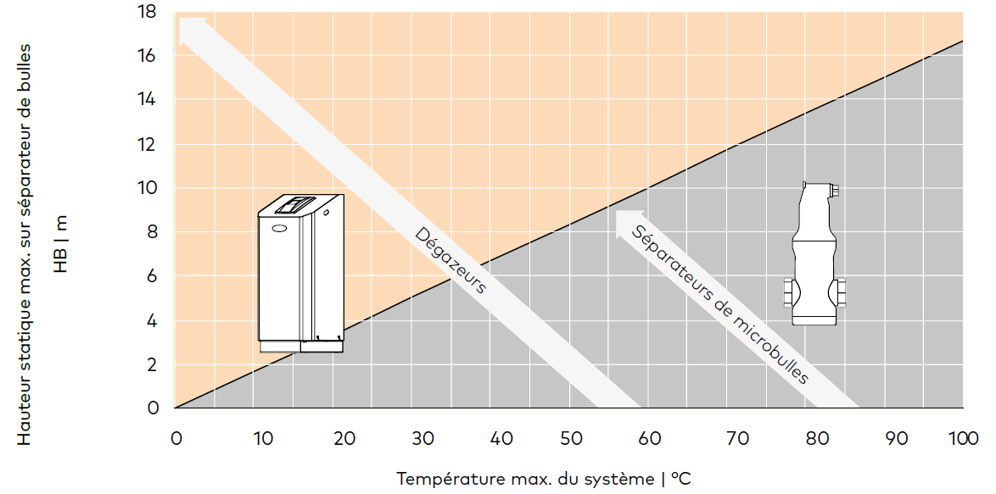
Efficacité des séparateurs vs dégazeurs par dépression
2 bar

Slide 22
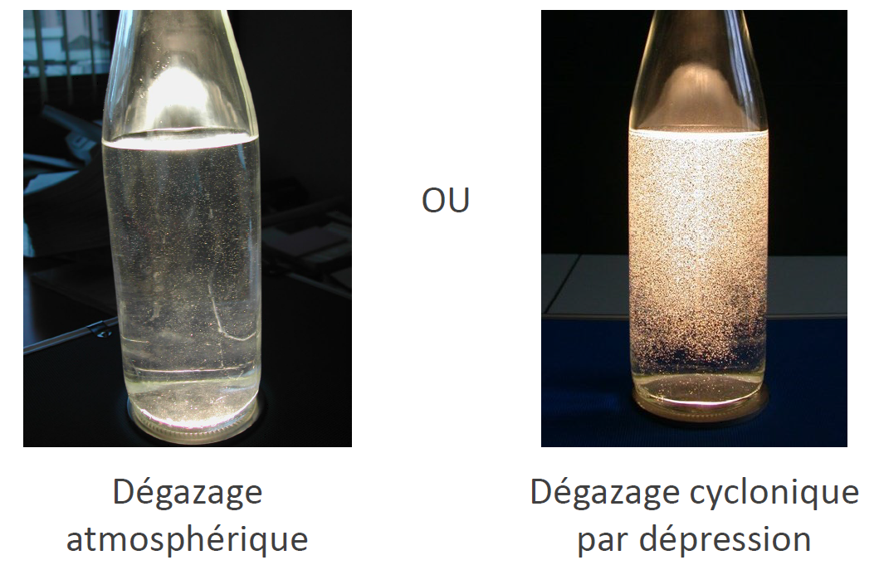
Dégazage par dépression

Slide 23
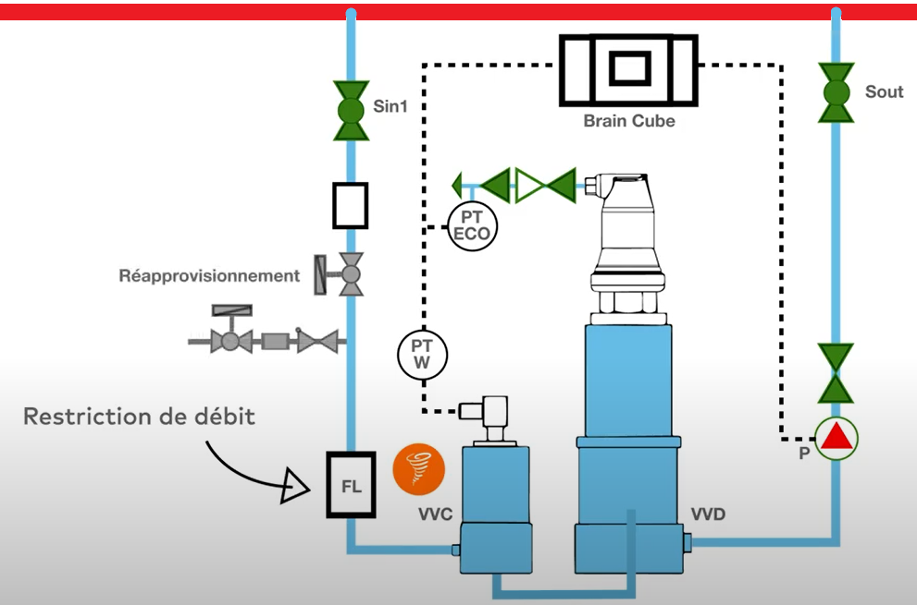



Vento Connect – centrale de dégazage par dépression
Prélevement en bypass d’une quantité d’eau de l’installation riche en gaz.
Aspiration à -0,9 bar pour libérer les gaz dissous sous forme de microbulles, les fusionner en bulles et les évacuer.
Ré-injection de l‘eau désaturée en gaz dans l‘installation.
Ce cycle est répété jusqu’à ce que toute l’eau de l’installation soit sous-saturée en gaz.

Slide 24
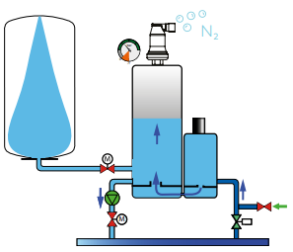
Système d’expansion et dégazage – Transfero Connect
Dégazage par dépression à -0,9 bar
Vase d’expansion
Appoint d’eau automatique dégazé

Slide 25
Conclusion

Slide 26
Conclusion
L’air a plusieurs sources d’entrée dans l’installation : systèmes ouverts, pression instable, matériaux perméables, purges défectueuses, appoints d’eau réguliers.
Pour prévenir les entrées d’air, il convient d’utiliser des matériaux imperméables à l’air et des systèmes de purge efficace (purgeur automatique de taille suffisante, séparateur de microbulles), on évitera également les appoints d’eau réguliers.
Sur une installation à faible température ou haute pression, on utilisera une centrale de dégazage, qui, par dépression, éliminera l’air dissous dans l’eau.

Slide 27
Questions & Réponses

Slide 28


Formations en hydraulique
Formations IMI
Webinaires
Formations pratiques
Notes:
Pour ceux qui l’ingnore … $

Slide 29
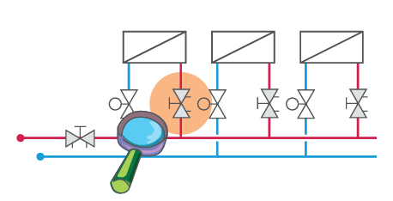
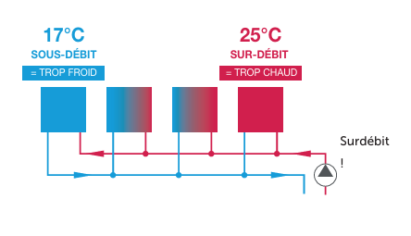
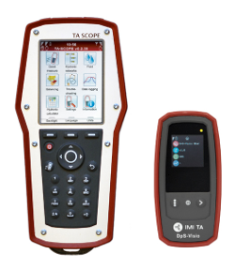
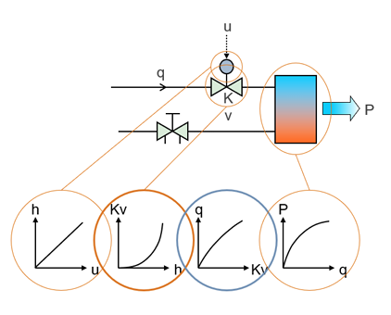
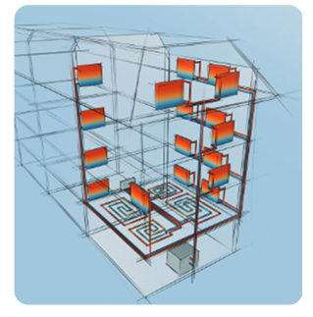
Centre de formation hydraulique IMI
H0 – Base de connaissance hydraulique
H1 – Etude et d'un équilibrage hydraulique
H2 – Réalisation d'un équilibrage hydraulique
H3 – Utilisation du TA Scope
H4 – Optimisation des boucles de régulation
H5 – Rénovation des systèmes hydrauliques

Slide 30
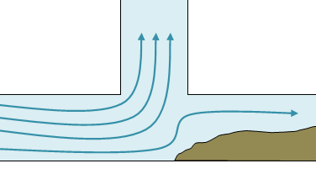
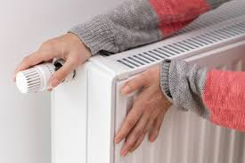
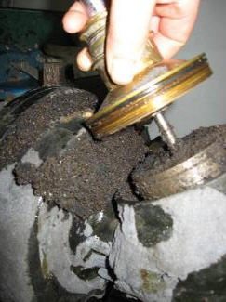
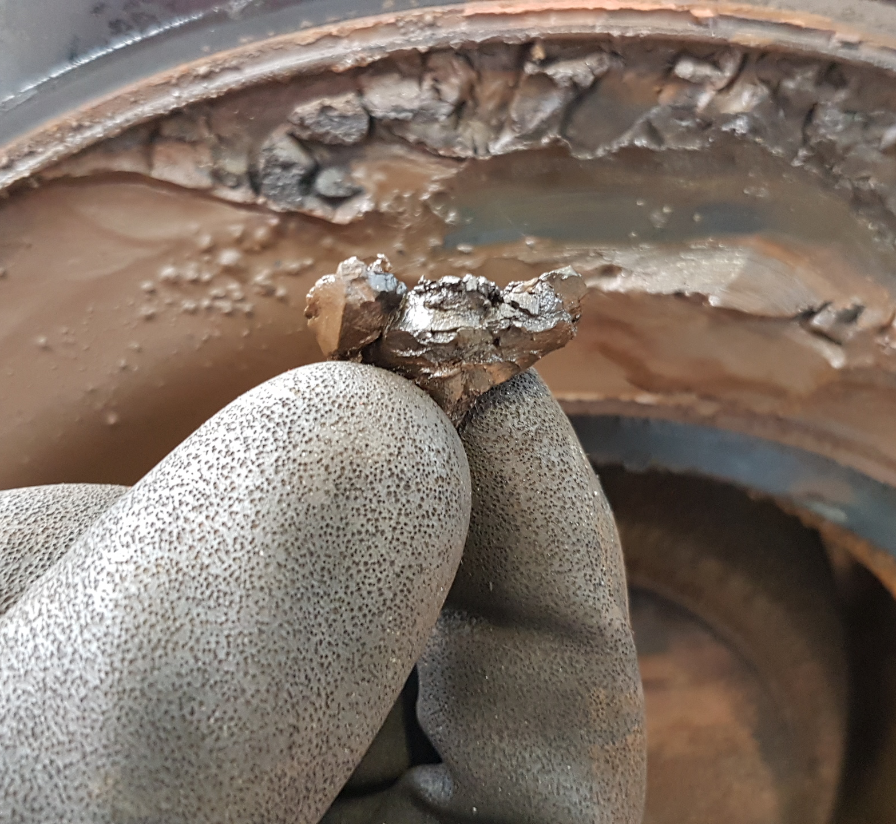
Introduction
Les boues dans les installations CVC sont responsables de :
La diffusion inégale de la chaleur dans l’installation et des bruits de circulation
L’inconfort des occupants en limitant l’efficacité de certains émetteurs (radiateurs, convecteurs,…)
L’augmentation des coûts de maintenance : nettoyage des organes de réglage, échangeurs, filtres
Remplacement prématuré de certains équipements : abrasion, colmatage

Slide 31




Au sommaire
Introduction
Les boues : leurs origines et leurs effets
Séparation des particules
Conclusion & questions
1
Maîtriser les boues en CVC

Slide 32

Dégazage cyclonique : principe

Slide 33
Le dégazage par dépression des gaz dissous
Comment extraire les gaz dissous dans l’eau du circuit ?
Grâce à des différences de pression dans une installation, les gaz dissous peuvent se libérer sous forme de bulles.
Objectif : sous saturer fortement l’installation en gaz dissous pour :
Minimiser la corrosion (O₂, H₂, CO₂ ) si vitesse de dégazage rapide
Purger les ramifications par absorption
Pas de bulles de gaz : pas de bruit ni d’érosion
Pas de perturbation de circulation ni perte de puissance

Slide 34
Le cycle du dégazage par dépression
Min. 500 mm
IN
OUT
Prélever en bypass une quantité d’eau de l’installation riche en gaz.
Réduire la pression pour libérer les gaz dissous sous forme de microbulles, les fusionner en bulles et les évacuer.
Ré-injecter l‘eau pauvre en gaz dans l‘installation.
Ce cycle est répété jusqu’à ce que toute l’eau de l’installation soit sous-saturée en gaz.
V3
VV
SF
VVD + AAV + Pseco
V1
WM
VVC + PTvv
FT
P
FL

Slide 35
La séparation des particules de boues

Slide 36
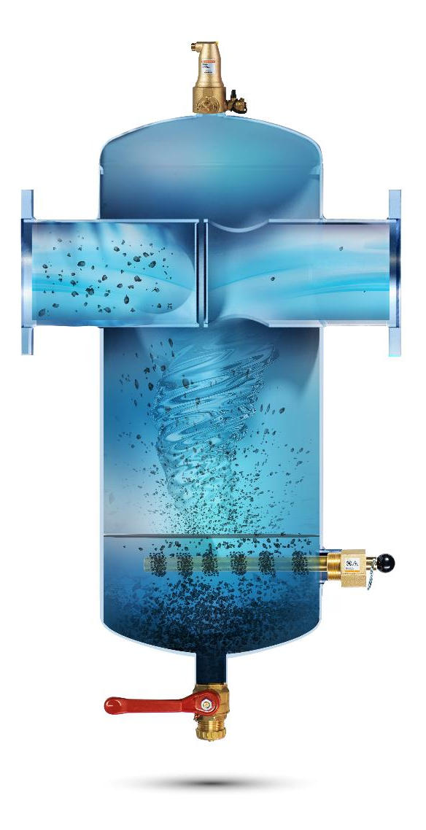
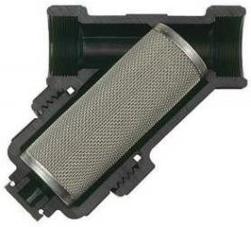
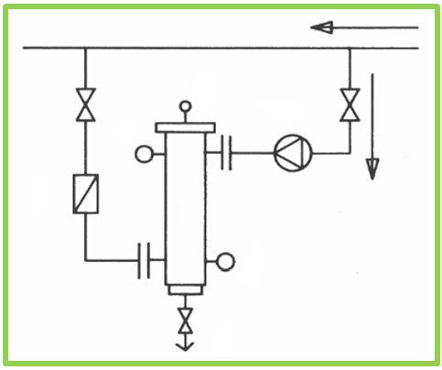
Séparateur de particules
Il existe 4 principaux moyens de séparer les particules :
Filtration
Sédimentation
Magnétisme
Effet cyclonique
Filtre à tamis
Limite : bouchage complet (dépendant de la taille des mailles)

Slide 37
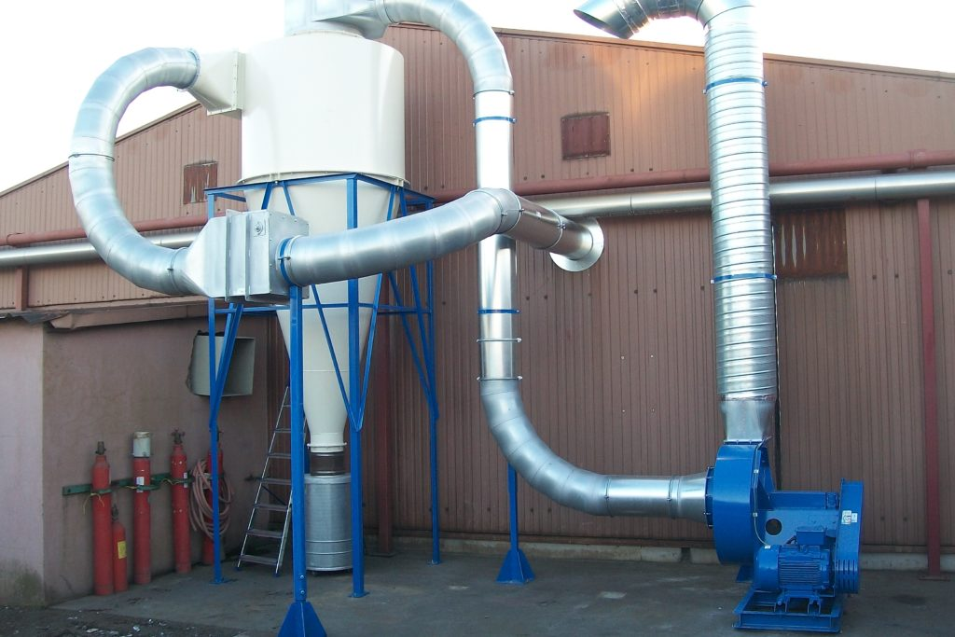
La séparation cyclonique
Classiquement utilisé dans l’industrie du bois, il permet de séparer les copaux et sciures de bois de l’air

Slide 38
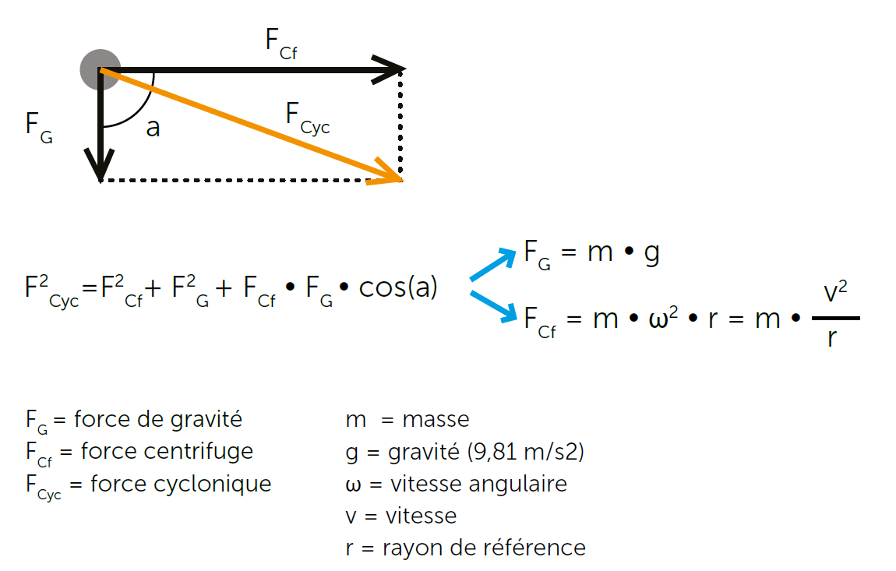
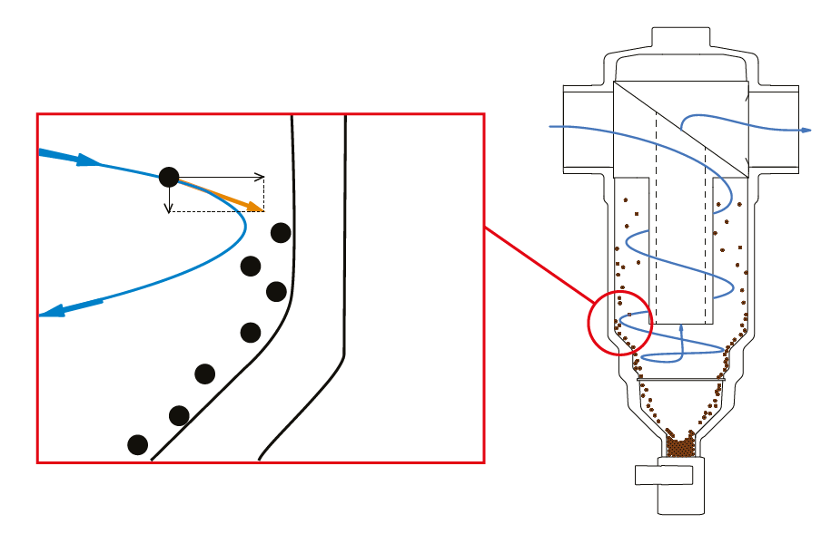
La séparation cyclonique
Force centrifuge
Force cyclonique
Force de gravité
Notes:
Mise en rotation
Eau et particules sont de densité différente

Slide 39
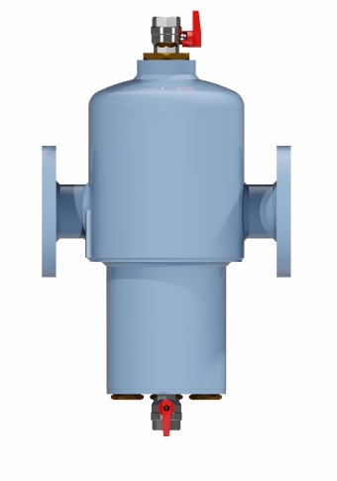
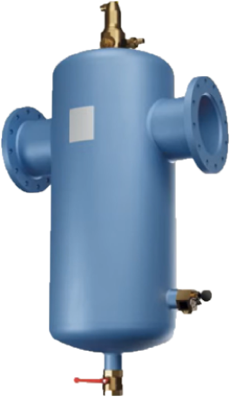
La nouvelle génération
Zeparo G-Force
Zeparo Cyclone Max

Slide 40
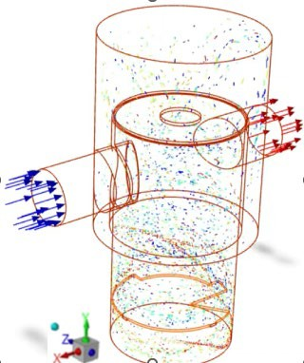
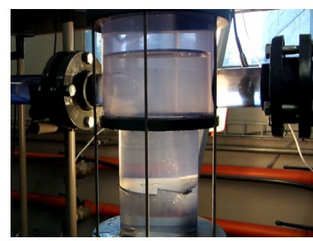
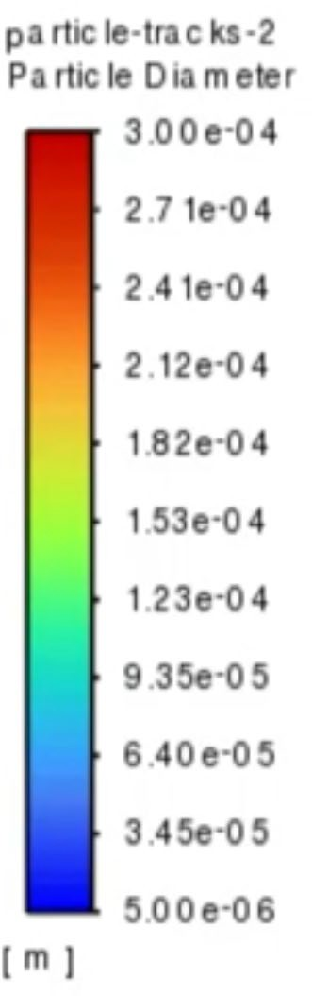

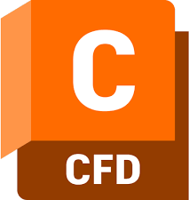

Conception du Zeparo Cylone Max
IMI Hydronic Engineering Confidential
Génération actuelle
Avant
Conception par cycle d’itération de 2 mois sur des prototypes
=> temps de développement du ZGF : 1.5 ans
Cycle d’itération de 1 semaine
Prototypes seulement après des conceptions itératives ont été simulés
=> temps de développement 6 semaines
13

Slide 41
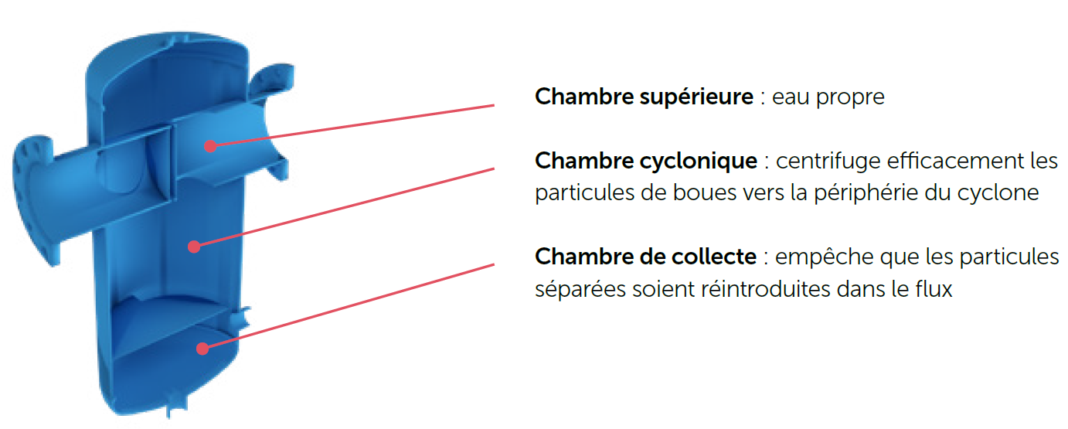
Nouvelle génération pour être plus performant que jamais

Slide 42


Nouvelle génération pour être plus performant que jamais
Poids réduit : Jusqu’à 30 % plus léger.
Taille réduite : Jusqu'à 10 % moins haut; la largeur est 1:1 par rapport à d'autres séparateurs, ce qui le rend parfait pour un montage ultérieur ou une rénovation.
Forme simplifiée : plus facile à manipuler, à calorifuger et à produire.
Le positionnement de l'aimant est désormais latéral, ce qui le rend plus aisé à placer dans le local technique.

Slide 43



Zeparo Cyclone ZCX
Montage possible sur des tuyaux horizontaux et verticaux
A noter : la perte de charge du séparateur n’augmente pas avec son encrassement.
Notes:
https://www.youtube.com/watch?v=y067ZOxXZUw&ab_channel=IMIHydronicEngineering

Slide 44

Comment fonctionne la séparation cyclonique des impuretés ?
Comment cela fonctionne-t-il ?
➊ Lorsque l’eau pénètre dans la chambre du séparateur, une force centrifuge crée un tourbillon d'eau.
➋ Les molécules d'eau et de boue ayant des densités différentes, les boues sont repoussées vers la paroi extérieure du séparateur.
➌ La vitesse plus faible au bord du cyclone permet à la gravité de déplacer les particules vers le fond du séparateur.
➍ L'aimant puissant attire et capture les magnétites plus petites et légères.
➎ Une plaque de séparation au fond garantit que les particules restent capturées dans la chambre jusqu'à ce qu'elles soient éliminées.
➊
➋
➎
➌
➍

Slide 45


Slide 46


Slide 47

Conséquences
La corrosion du fer génère de l’oxyde ferrique (Fe₂O₃). Cet oxyde se transforme par la suite en magnétite (Fe₃O₄)
10 g d’oxygène dans l’eau de chauffage forment 36 grammes de magnétite !
Dans 1 m³ d’eau à 10°C et 4 bar, il y a environ 30 g d’oxygène
Jusqu'à 108 g de magnétite par m³ d’eau

Slide 48

Test de performance
IMI Hydronic Engineering Confidential
Test rig developed in R&D center in Slovenia to perform comparative testing on separation efficiency performance
16
Copyright © (2020) IMI Hydronic Engineering. All rights reserved

Slide 49

Preuve de performance : Efficacité de la séparation (DN65)
Une étude interne a été menée pour tester le Zeparo Cyclone Max et 3 autres séparateurs DN65 afin d'évaluer l'efficacité de la séparation de particules de 50 à 300 µm de diamètre en un seul cycle.
Xx
fois plus efficace que le meilleur concurrent
Les résultats montrent sans équivoque la performance de séparation du Zeparo Cyclone Max, en DN65, dans des conditions de débit faible à élevé.

Slide 50

Préconisation d’installation
Traitement de 100% du débit
ZCX
ZCX

Slide 51
Préconisation d’installation
% de particules de boue
42% de particules dans l'installation
4% de particules dans l'installation
Dans le flux– en série
Dans le flux– en dérivation
Déposé dans l'installation – en série
Déposé dans l'installation – en dérivation
Nb. de cycles

Slide 52




ZCX en série vs en dérivation
Sécurité du mainteneur à prendre en compte
La maintenance n'est pas si simple
Coût de mise en œuvre
Consommation électrique du circulateur
Consommation de la pompe de dérivation à son maximum ou alors pompe HS
Le débit dérivé et traité est pratiquement nul donc 100% du débit n'est plus traité.
Source LinkedIn
Notes:
Pour intervenir, la pompe doit être coupée en armoire électrique
La pression dans le filtre doit être nulle, sinon risque de projection de liquide ou du couvercle lui-même
La température doit être suffisamment basse pour éliminer tout risque de brûlure.
Il faut que le local soit équipé pour nettoyer le barreau magnétique
L'opération nécessite que le technicien se protège car l'opération est salissante. Un poste d'hygiène est à prévoir après l'opération.
Il faut prévoir un média filtrant neuf pour son remplacement et peut-être un joint de couvercle.
Protection électrique en armoire
Si solution « maison » : beaucoup de raccords, de fuite ?
Consommation électrique du circulateur qui augmente avec l’encrassement du média filtrant (et l’efficacité décroît).

Slide 53




Gamme plus rationnelle
Zeparo Aero
Zeparo Cyclone maX = ZCX

